Slide 1
AVALIAÇÃO DO CICLO DE VIDA ENERGÉTICA DO ETANOL DE COMBUSTÍVEL NO BRASIL
OMETTO, A.R.; ROMA,W.N.L.; ORTEGA, E.
EMBRAPA Monitoramento por Satélite
USP Escola de Engenharia de São Carlos, SHS
UNICAMP Faculdade de Engenharia de Alimentos
André Sader Garcia – 9818804
Cleiton de Oliveira Batista – 9818450
Murillo Roberto Zaccarias Raggio – 10319672

Slide 2
AVALIAÇÃO DO CICLO DE VIDA
É uma técnica de avaliação e quantificação de impactos ambientais possíveis associados a um produto ou processo.
Este artigo apresenta uma possível aplicação da análise emergética para apoiar o LCA,
Fornecendo indicadores para avaliar:
O uso de recursos
Esgotamento de recursos em LCA.
Um estudo de caso enfocando o ciclo de vida do etanol combustível, de cana-de-açúcar no Brasil.

Slide 3
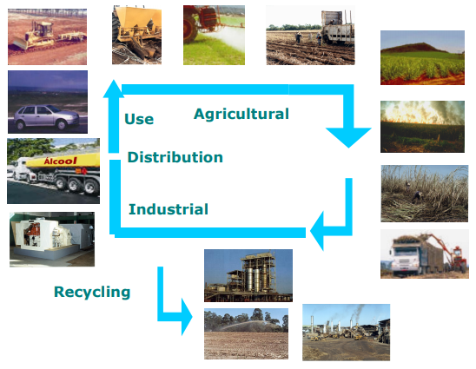
Foram consideradas as seguintes atividades:
Atividade 1: Preparação do solo;
Atividade 2: Plantio de Cana-de-Açúcar;
Atividade 3: Aplicação de Pesticidas;
Atividade 4: Colheita da Cana-de-Açúcar;
Atividade 5: Processo Industrial do Álcool;
Atividade 6: Geração de Vapor e Energia Elétrica;
Atividade 7: Irrigação com vinhaça (subproduto);
Atividade 8: Armazenamento e Transporte de Álcool;
Atividade 9: Uso de Álcool Combustível.
A atividade 5 é subdividida em operações e processos unitários: moagem de cana, tratamento de suco, fermentação e destilação.
Os produtos da moagem da cana são o caldo, o torta de filtro e o bagaço. A fermentação do caldo dá álcool; a torta de filtro é utilizada como fertilizante juntamente com a vinhaça.
Para a avaliação do ciclo de vida emergético do álcool no Brasil, algumas considerações foram feitas:
Vida útil de 15 anos para todos equipamento;
Os dados foram coletados “in loco”;
Se o insumo usado for reciclado produto interno
não foi contabilizada a emergia total do ciclo de vida, portanto não há dupla contabilidade.

Slide 4
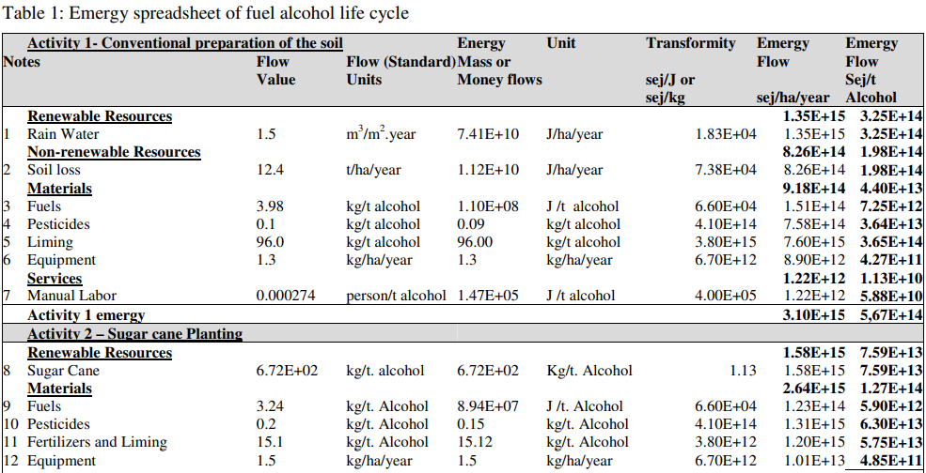

Slide 5
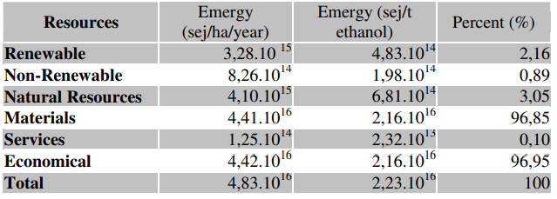
RESULTADOS
1) Transformidade do ciclo de vida:
O valor de 2,23x10^13 sej/kg encontrado para álcool de ciclo de vida a transformidade é maior do que a transformidade do álcool (6,7x10^12) sej / kg), devido à inclusão de mais etapas na cadeia de atividades.
2) Taxa de carga ambiental do ciclo de vida:
A taxa de carga ambiental encontrada é de 45, que é considerada extremamente elevada devido à grande quantidade de agrotóxicos utilizados e a alto valor emergético dos carros.
3) Renovação do ciclo de vida:
A renovabilidade do ciclo é de apenas 2%, indicando que apesar sendo o álcool considerado um combustível renovável, seu ciclo de vida é extremamente dependente de insumos não renováveis ​​da economia, devido ao grande uso de agroquímicos, fósseis combustíveis e máquinas de aço.

Slide 6
RESULTADOS
4) Taxa de investimento em emergia do ciclo de vida:
A taxa de investimento em emergia do ciclo de vida do álcool é quase 32, demonstrando que os insumos emergéticos vindos da economia são 32 vezes maior do que os recursos da natureza, devido ao alto consumo de agroquímicos, fósseis combustíveis e máquinas de aço.
5) Taxa de rendimento emergencial do ciclo de vida:
O rendimento de 1,03 significa que o ciclo de vida do etanol adsorve quase toda a energia solar captada.
6) Sustentabilidade do ciclo de vida:
Foi encontrado o índice de 0,02, significando que a demanda por energia não renovável é muito maior do que a receita natural de emergia renovável.

Slide 7
CONCLUSÃO
O maior consumo de emergia do ciclo de vida do álcool se deve:
Aos materiais
Uso intenso de produtos químicos como pesticidas e herbicidas
Consumo de óleo diesel
Portanto, a diminuição do uso destes é fundamental para melhorar a eficiência da atividade do ciclo.
O elevado dispêndio de água, contribuiu para que os Recursos Renováveis fossem a segunda maior contribuição.

Slide 8
ATUALIZAÇÃO DOS DADOS
Ano | 2004 | 2009 | Unidade
Área | 5,4 mi ha | 8,48 | Milhões de hectares
Produção | 395 mi t | 642 | Milhões de toneladas
Açúcar | 17,6 mi t | 29,03 | Milhões de toneladas
Álcool | 13 bi l | 35,5 bi | Bilhões de Litros
Produtividade | 73,2 | 75,7 | Kg/ha
Fonte | Artigo | Conab | -
Houve pouca diferença de produtividade entre o ano do estudo e o presente.

